Slide 1


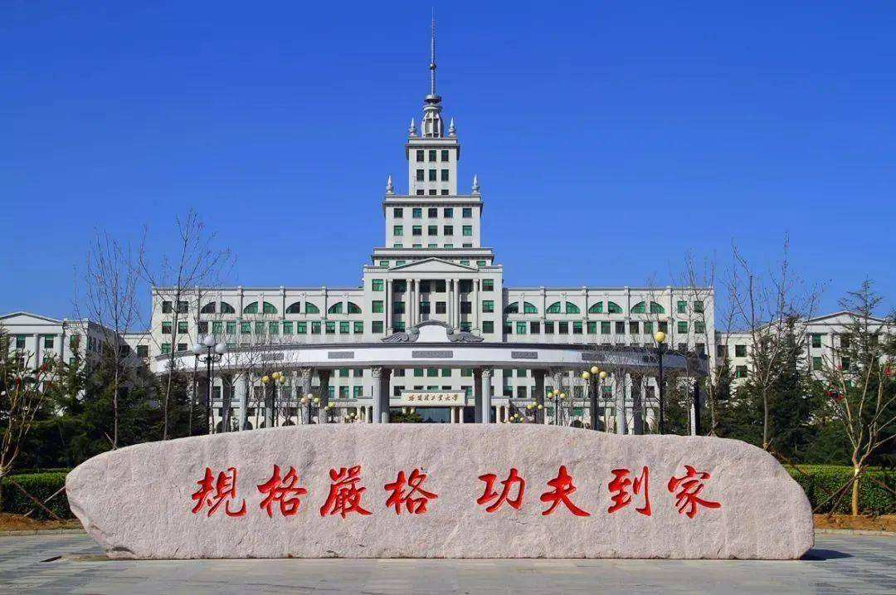


第十章：通用信息抽取(IE)与序列标注
哈尔滨工业大学（深圳）计算与智能研究院
Lychee Lab

Slide 2
目录
信息抽取任务谱系
序列标注：IE的底层逻辑与经典建模
从序列标注到生成式IE

Slide 3
目录
信息抽取任务谱系
序列标注：IE的底层逻辑与经典建模
从序列标注到生成式IE

Slide 4
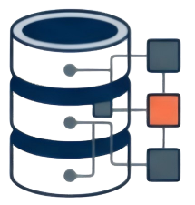

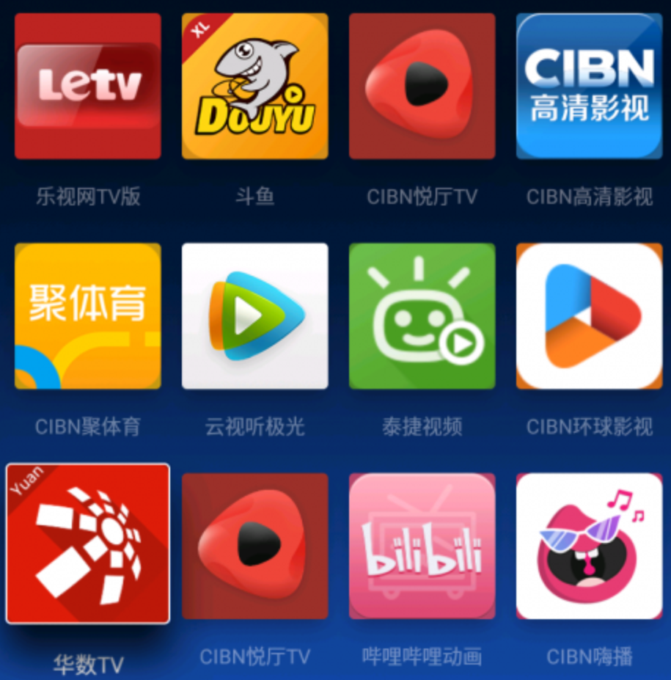


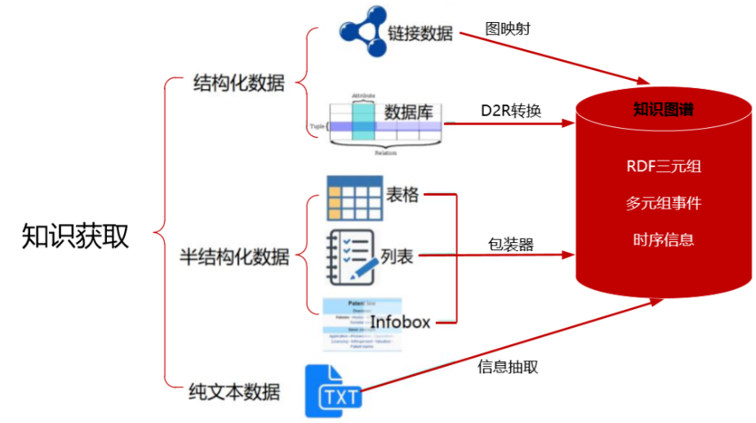
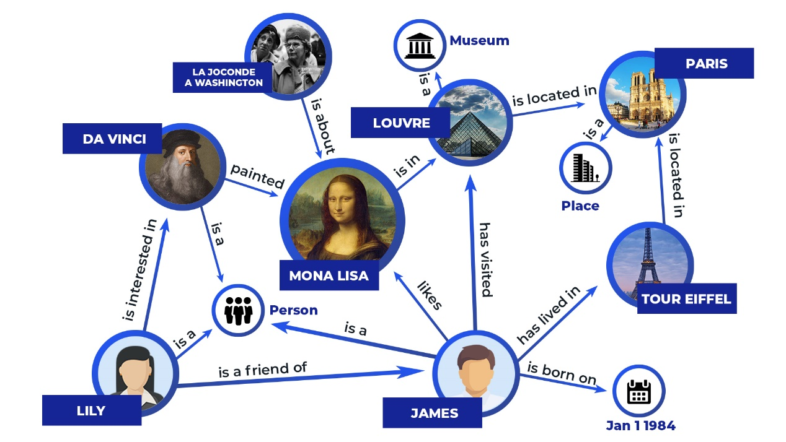

什么是信息抽取？
真实世界
非结构化内容
计算机系统
结构化知识
从非结构化文本到结构化知识的桥梁
数据多样、场景复杂
多种模态相互交错
结构化、语义化与机器可读性

Slide 5
什么是信息抽取？
信息抽取(lnformation Extraction,IE)是自然语言处理领域中的一项任务，旨在从文本中自动识别和提取特定类型的结构化信息例如实体、关系和事件等。
信息抽取任务广泛应用于信息检索、知识图谱构建、自然语言问答等领域。
信息抽取
命名实体
识别
关系抽取
事件抽取
通常情况下，信息抽取任务包括命名实体识别、关系抽取和事件抽取三个子任务:
命名实体识别(NER)：识别文本中具有特定含义的命名实体，如人名、地名、组织机构名等；
关系抽取(RE)：在文本中识别并提取实体之间的语义关系，如“X是Y的父亲”、“X与Y是夫妻关系”等；
事件抽取(EE)：从文本中抽取事件，并识别出事件的组成要素，如触发词、事件类型、参与者、时间等。

Slide 6
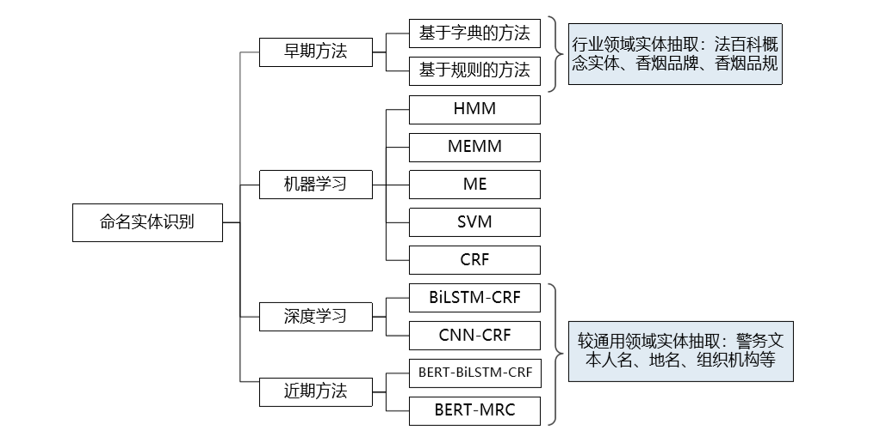
命名实体识别
NER是指在给定的文本中，自动识别和分类出命名实体，即将文本中的实体识别出来，并将其分类为人名，组织机构，地名，时间、日期、货币、百分比等标准实体类型。NER可以应用于很多领域，比如信息提取、问答系统、机器翻译等，是自然语言处理中的重要任务之一。
文本
实体1
命名实体识别主流算法
规则

Slide 7
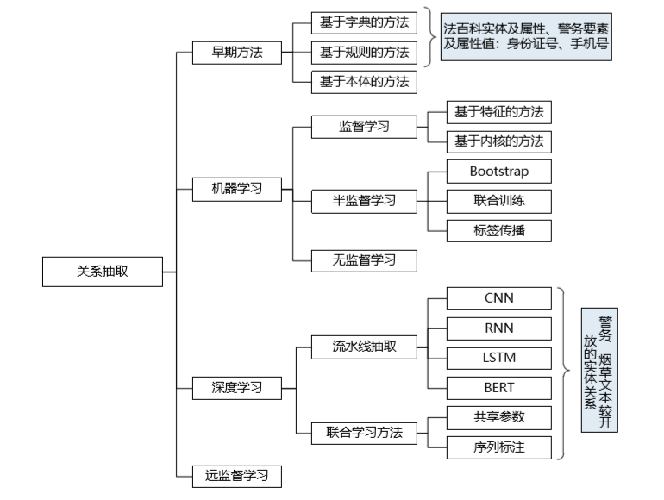
关系抽取
关系抽取(Relation Extraction)是自然语言处理领域中的一项任务，其目标是从文本中抽取出实体之间的关系。
在关系抽取任务中，通常需要先进行实体识别，即识别文本中的实体，并确定它们的类别。接着，需要对这些实体进行关系抽取，找出它们之间的关系类型和关系结构。
关系抽取主流算法

Slide 8
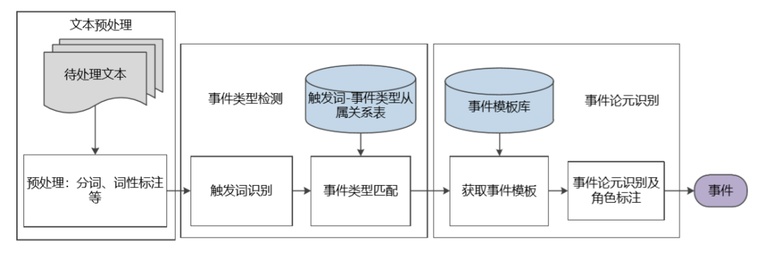
事件抽取
事件抽取是信息抽取中的难点问题
事件抽取依赖实体抽取和关系抽取
相较于实体抽取和关系抽取，事件抽取难度更大
实体抽取
1992年10月3日， 奥巴马，米歇尔，三一联合基督教堂
关系抽取
夫妻关系：奥巴马，米歇尔
事件抽取
事件类型：结婚事件
配偶：奥巴马，配偶：米歇尔 时间： 1992年10月3日 地点：三一联合基督教堂
1992 年10 月3 日，奥巴马 与 米歇尔 在 三一联合基督教堂 结婚

Slide 9
信息抽取的挑战
...哈尔滨工业大学计算学院...
实体嵌套(Nested NER)
指一个实体在文本中完全包含了另一个或多个实体。
传统序列标注模型在解码时存在“标签冲突”，无法同时识别同一位置的多个语义层级。
非连续实体 (Discontinuous Entities)
构成实体的词汇在文本空间上是不连续的，但逻辑语义上是一个整体。
如何跨越“语义孤岛”进行正确配对？这要求模型不仅能识别边界，还能通过图结构或指针网络进行逻辑聚合。
Schema 依赖与零样本 (Schema Dependency & Zero-shot)
传统 IE 强依赖于预先定义的标签集(Schema)。
传统 IE 模型像是一个“偏科生”，只认识训练集里的类别，换个领域就罢工。领域迁移成本高。
包含多个实体级别
...腹部剧烈疼痛...
实体
腹痛
传统IE
Open IE

Slide 10
目录
信息抽取任务谱系
序列标注：IE的底层逻辑与经典建模
从序列标注到生成式IE

Slide 11
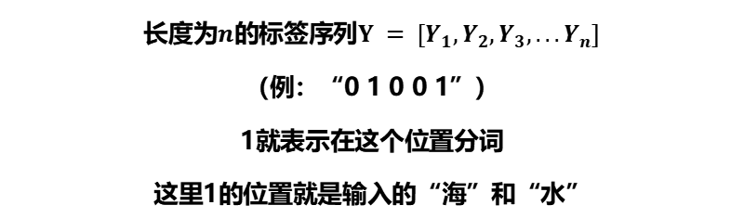
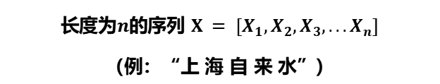
序列标注协议
IE的底层数学语言
标注范式：将抽取任务转化为对序列中每个Token的分类任务
BIO： Begin, Inside, Outside (最通用)
BILOU： Begin, Inside, Last, Outside, Unit (更精细的边界描述)
长度为$n$的序列 $X = [X_{1},X_{2},X_{3},...X_{n}]$
（例：“上 海 自 来 水”）
输入
典型应用场景
中文分词：将连续汉字划分为有意义的词语（如“上海自来水”→“上海/自来水”）
词性标注：为词语标注语法属性（如“苹果”→“名词”，“吃”→“动词”）
命名实体识别（NER）：识别文本中的人名、地名、机构名（如“杨幂”→“人名”，“北医三院”→“机构”）
句法分析：标注句子中词语的语法关系（如“主语-谓语”“定语-中心语”）
文本加标点：为语音识别/机器翻译输出的无标点文本添加标点（如“我去北京”→“我去北京。”）
序列标注
输出
长度为$n$的标签序列$Y = [Y_{1},Y_{2},Y_{3},...Y_{n}]$
（例：“0 1 0 0 1”）
1就表示在这个位置分词
这里1的位置就是输入的“海”和“水”

Slide 12
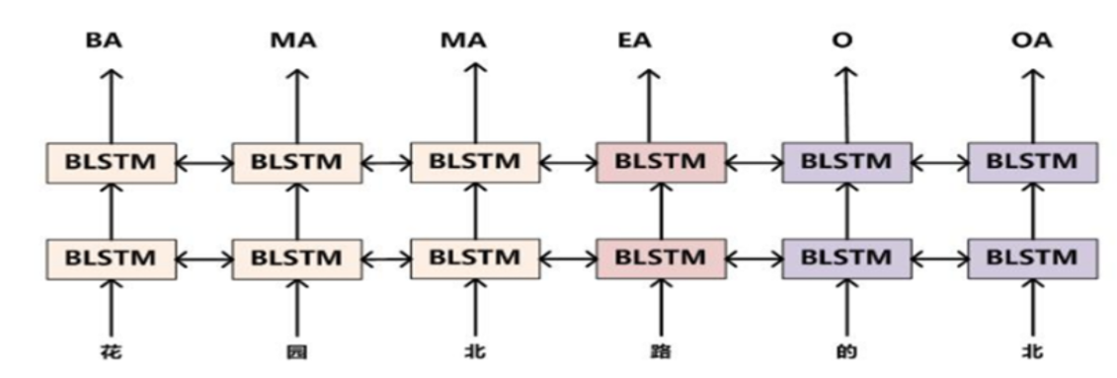
序列标注的实现技术
1.基于深度学习的序列标注
流程：用神经网络（如BERT、LSTM）将每个Token转化为向量，再预测其分类标签；
典型模型：BLSTM（双向LSTM）——能同时捕捉Token的上下文信息，比如对“花园北路的北”标注实体时，BLSTM会结合前后Token的语义。

Slide 13
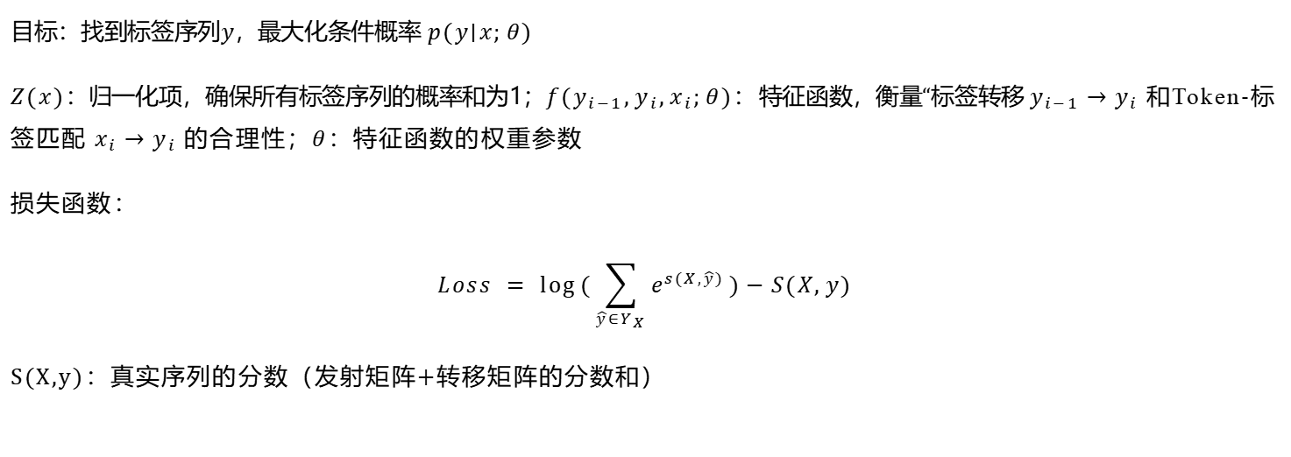

序列标注的实现技术
2.条件随机场（CRF）：让序列标注更“合理”的模型
CRF是一种概率图模型，用于处理序列标注任务，核心优势是考虑标签之间的依赖关系（如“MA”标签通常跟随“BA”，而非直接跟随“EO”），避免独立分类导致的“标签逻辑错误”。
$$p(y∣x;θ)=\frac{1}{Z(x)}exp(\sum_{i=1}^{n}{{f(y}_{i−1},y_{i},x_{i};θ)})$$
目标：找到标签序列$y$，最大化条件概率 $p(y∣x;θ)$
$Z(x)$：归一化项，确保所有标签序列的概率和为1；${f(y}_{i−1},y_{i},x_{i};θ)$：特征函数，衡量“标签转移 $y_{i−1}→y_{i}$ 和Token-标签匹配$x_{i}→y_{i}$ 的合理性；$θ$：特征函数的权重参数
损失函数：
$$Loss = \log{(\sum_{\hat{y}∈Y_{X}}{e^{s(X,\hat{y})}})−S(X,y)}$$
S(X,y)：真实序列的分数（发射矩阵+转移矩阵的分数和）

Slide 14
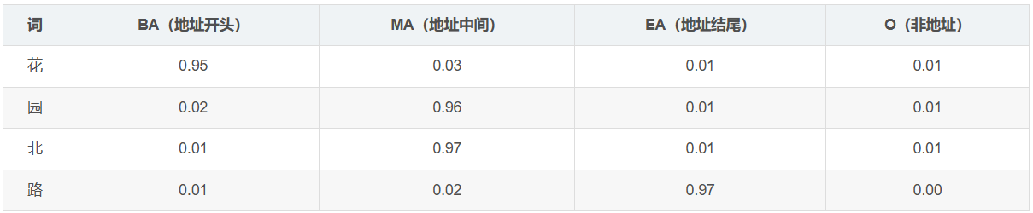
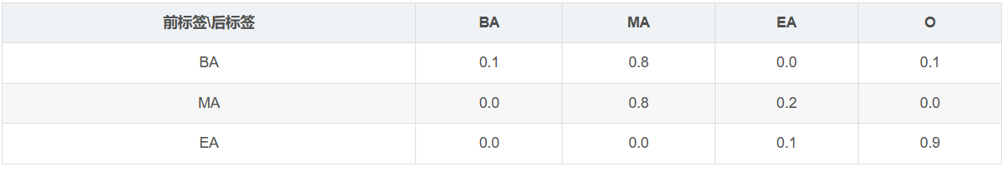
序列标注的实现技术
2.条件随机场（CRF）的两大核心矩阵
发射矩阵(Emission Matrix)——“每个词对应什么标签”的得分表
转移矩阵(Transition Matrix)——从一个标签转移到另一个标签的得分

Slide 15
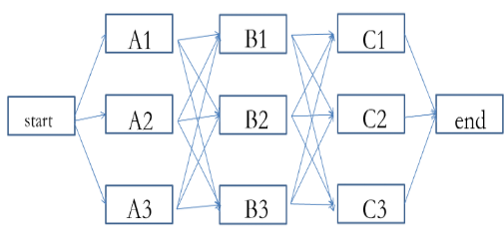
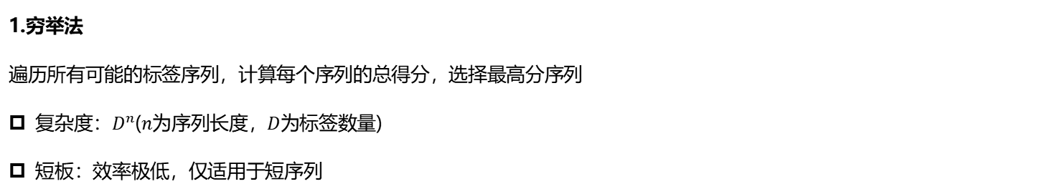
序列标注的常见解码算法
模型已经给出了每个Token的标签得分（发射矩阵）和标签间的转移规则（转移矩阵），解码算法要做的就是 筛选，找到总得分最高的最优序列
1.穷举法
遍历所有可能的标签序列，计算每个序列的总得分，选择最高分序列
复杂度：$D^{n}$($n$为序列长度，$D$为标签数量)
短板：效率极低，仅适用于短序列
当$n=10,D=5$时，需要遍历$5^{10}=9,765,625$种序列！

Slide 16
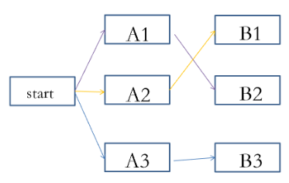
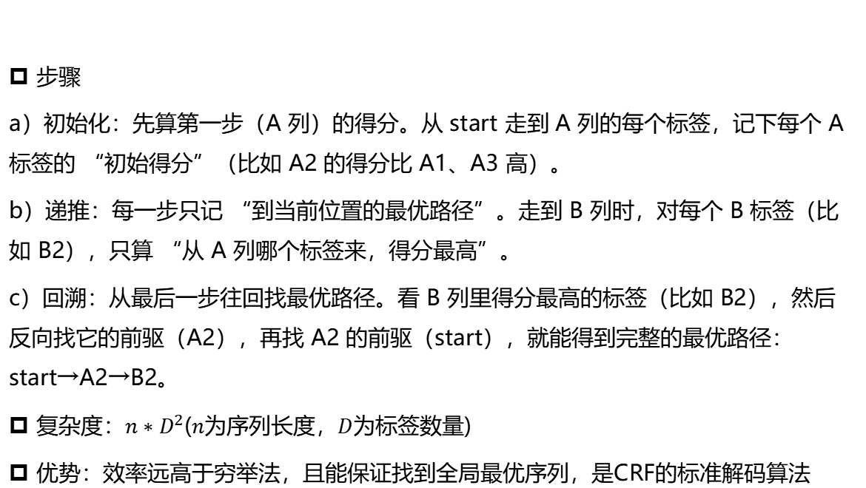
序列标注的常见解码算法
2.维特比解码（Viterbi Decoding）
动态规划，通过“局部最优累积”实现“全局最优”，避免重复计算。用 “走一步记一步最优” 的方式，快速找到全局最好的标签序列
步骤
a）初始化：先算第一步（A 列）的得分。从 start 走到 A 列的每个标签，记下每个 A 标签的 “初始得分”（比如 A2 的得分比 A1、A3 高）。
b）递推：每一步只记 “到当前位置的最优路径”。走到 B 列时，对每个 B 标签（比如 B2），只算 “从 A 列哪个标签来，得分最高”。
c）回溯：从最后一步往回找最优路径。看 B 列里得分最高的标签（比如 B2），然后反向找它的前驱（A2），再找 A2 的前驱（start），就能得到完整的最优路径：start→A2→B2。
复杂度：${n∗D}^{2}$($n$为序列长度，$D$为标签数量)
优势：效率远高于穷举法，且能保证找到全局最优序列，是CRF的标准解码算法

Slide 17
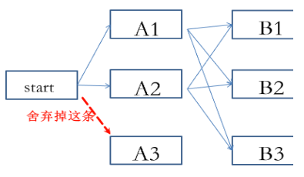
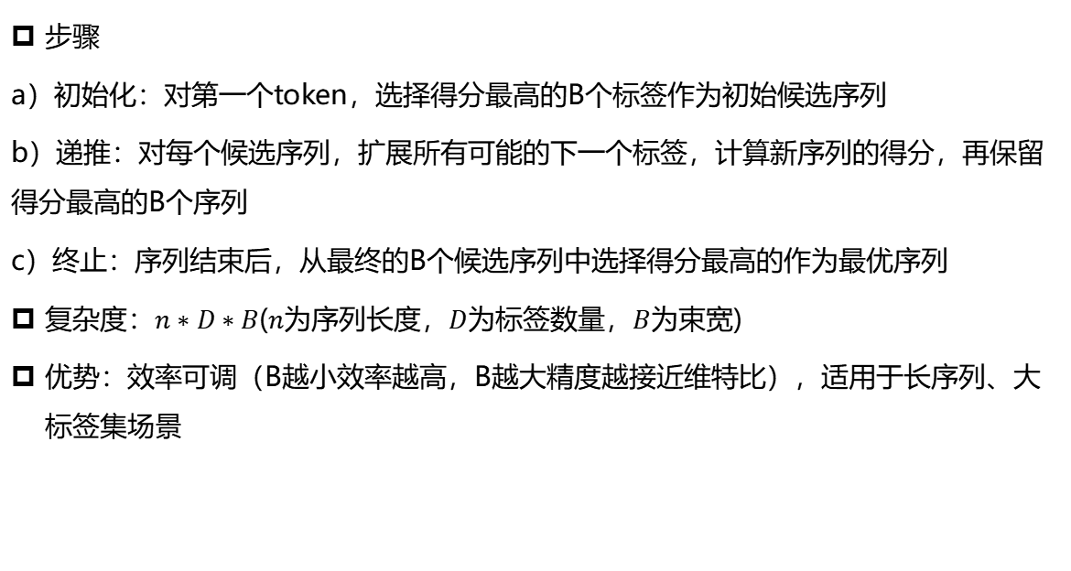
序列标注的常见解码算法
3.束搜索（Beam Search）
贪心策略，每一步仅保留“得分最高的B个候选序列”（B为束宽，如B=2、B=5），减少计算量
步骤
a）初始化：对第一个token，选择得分最高的B个标签作为初始候选序列
b）递推：对每个候选序列，扩展所有可能的下一个标签，计算新序列的得分，再保留得分最高的B个序列
c）终止：序列结束后，从最终的B个候选序列中选择得分最高的作为最优序列
复杂度：$n∗D∗B$($n$为序列长度，$D$为标签数量，$B$为束宽)
优势：效率可调（B越小效率越高，B越大精度越接近维特比），适用于长序列、大标签集场景

Slide 18
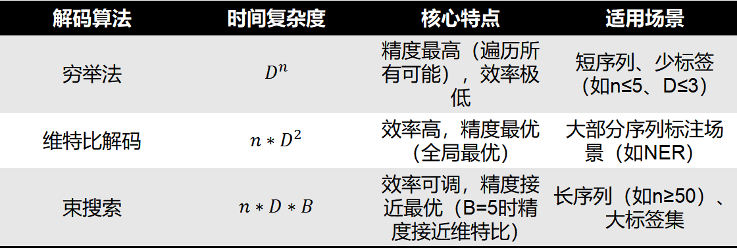
序列标注的常见解码算法
效率对比
解码算法 | 时间复杂度 | 核心特点 | 适用场景
穷举法 | $$D^{n}$$ | 精度最高（遍历所有可能），效率极低 | 短序列、少标签（如n≤5、D≤3）
维特比解码 | $${n∗D}^{2}$$ | 效率高，精度最优（全局最优） | 大部分序列标注场景（如NER）
束搜索 | $$n∗D∗B$$ | 效率可调，精度接近最优（B=5时精度接近维特比） | 长序列（如n≥50）、大标签集

Slide 19
目录
信息抽取任务谱系
序列标注：IE的底层逻辑与经典建模
从序列标注到生成式IE

Slide 20
范式转移：从判别式标注到生成式抽取
判别式 (Discriminative)
Sequence Labeling
生成式 (Generative)
Seq2Seq
JSON:{
"地名":[ "北京", "天安门"]
}
Input: 我 爱 北 京
天安门
[0]→ [0]→ [B-LOC]—→ [I-LOC]
我 爱 北京 天安门
分类问题:受限于预定义标签集
翻译问题:直接生成结构化文本
核心优势：统一 NER/RE/EE形式，易于处理嵌套结构。

Slide 21
生成式 IE
Text-to-Structure 范式
不再是对词元（Token）做分类，而是将抽取任务定义为“将非结构化文本翻译成结构化标记语言”
Input: 张三在北京大学读书
Output: {"人名": "张三", "就读": "北京大学"}
打破“孤岛”效应
跨领域泛化：凭借 LLM 内部庞大的知识储备，模型可以理解未曾见过的实体类型。
Schema-free 的力量：用户可以通过自然语言即时定义抽取目标（如：“请提取文中提到的所有‘反派人物’及其‘超能力’”），无需重新训练。

